Slide 1
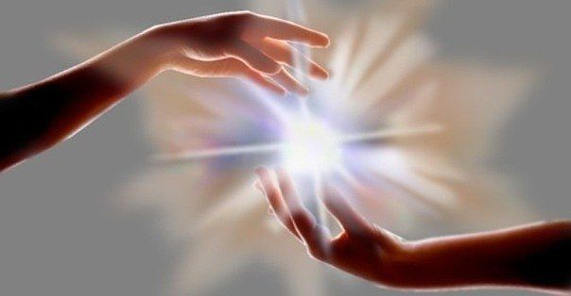
Самопознание

Slide 2
Как плохо жить, как больно жить на свете
Без стебелька, без листьев, без корней.
Марина Симонова

Slide 3
Семья – есть жизнь и в этом суть…

Slide 4
Домашнее задание
Видеоролик о семье
Древо жизни
Коллаж

Slide 5
Цитата урока
Отбасы тату болса, байлықтың да керегә жоқ.
Не нужен клад, когда в семье лад.
Народная мудрость

Slide 6
Разминка. Пословицы и поговорки
Пирогами не углами красна красна а изба

Slide 7
Разминка. Пословицы и поговорки
Не красна изба углами, а красна пирогами.

Slide 8
Разминка. Пословицы и поговорки
Лучше в а хорошо гостях дома

Slide 9
Разминка. Пословицы и поговорки
В гостях хорошо, а дома лучше

Slide 10
Разминка. Пословицы и поговорки
Любит свое всякая гнездо птица

Slide 11
Разминка. Пословицы и поговорки
Всякая птица своё гнездо любит

Slide 12
Разминка. Пословицы и поговорки
И где пригодился родился там

Slide 13
Разминка. Пословицы и поговорки
Где родился, там и пригодился

Slide 14
Разминка. Пословицы и поговорки
Над одна семья крыша сильна ней когда

Slide 15
Разминка. Пословицы и поговорки
Семья сильна, когда над ней крыша одна

Slide 17
Синквейн
Синквейн – это необычное стихотворение, которое написано в соответствии с определенными правилами.
В каждой строке задается набор слов, который необходимо отразить в стихотворении. 1 строка – заголовок, в который выносится ключевое слово, понятие, тема синквейна, выраженное в форме существительного. 2 строка – два прилагательных. 3 строка – три глагола. 4 строка – фраза, несущая определенный смысл. 5 строка – резюме, вывод, одно слово, существительное.

Slide 18
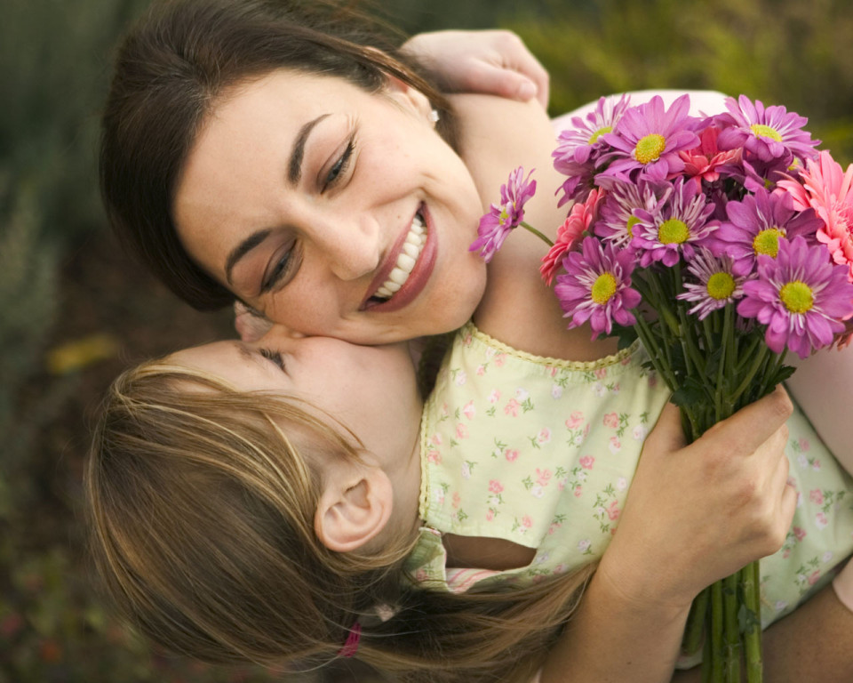

Slide 19
Рефлексия
Жила-была на свете семья. Не простая семья. Более 100 человек насчитывалось в ней. Мало ли таких семей? Да, не мало. Но это семья была особая. Ни ссор, ни ругани, ни драк, ни раздоров. Дошел слух об этой семье до самого владыки. И решил он проверить, правду ли говорят люди. Прибыл он в село, и душа его порадовалась: чистота и порядок, красота и мир. Хорошо детям, спокойно старикам.
Удивился владыка и решил узнать, как добилась всего этого семья. Пришел он к старейшине. «Расскажи»,- говорит. Долго писал что-то на бумаге старейшина. А, когда написал, протянул владыке. Всего 3 слова были написаны на бумаге:
«ЛЮБОВЬ, ПРОЩЕНИЕ, ТЕРПЕНИЕ»
А в конце листа:
« СТО РАЗ ЛЮБОВЬ, СТО РАЗ ПРОЩЕНИЕ, СТО РАЗ ТЕРПЕНИЕ».
-И все?
-Да, - отвечал старик, - это и есть основа жизни всякой хорошей семьи.- И подумав, добавил:
"И мира тоже".

Slide 20
Всем спасибо за урок!

